Slide 1
FRANCOPHONIE 2015
5ème école primaire d’ Ermoupoli Syrou

Slide 2
On vous invite à un voyage à Syros, l’amalgame de deux sectes (chrétiens orthodoxes et catholiques)!!!

Slide 3
En hiver, la zénitude de la neige….
À la montagne
En ville

Slide 4
En été, il y a des plages magnifiques…
Azolimnos
Vari

Slide 5
Ce sont les plages les plus visitées par les touristes de Syros
Galissas
Kini

Slide 6
Près du port central, il y a la plage Vaporia!

Slide 7
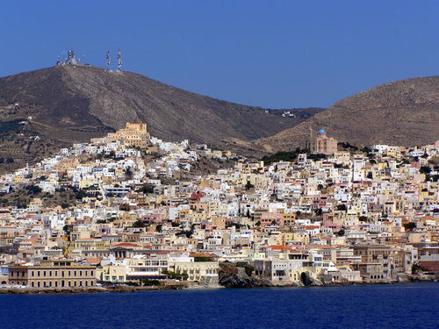
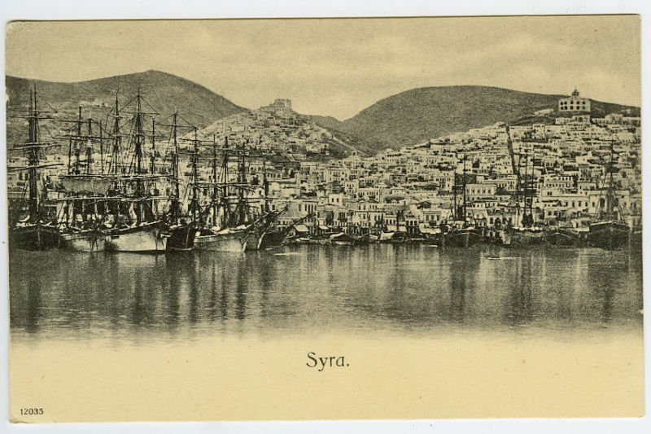
Ermoupoli,la capitale et le port central de l’ île (aujourd’hui et hier)
Ermoupoli
Le port central

Slide 8
Les principaux bâtiments historiques d’Ermoupoli, plein de bravos à leurs architectes Tsiller et Sabeau
La mairie
Le théâtre Apollon

Slide 9
Saint-Nicolas, l’église centrale orthodoxe(le grigri des chrétiens)

Slide 10
L’église catholique à la colline de Ano Syros (la kermesse de saint-Georges à Pâques aussi)

Slide 11
Pour votre sejour,il y a des solutions magnifiques….
Des hôtels
Des bistrots

Slide 12
Pour vous relaxer un peu….
Des cafés mignons
dans des rues pittoresques

Slide 13
Comment venir à Syros?
En avion
En bateau

Slide 14
On vous attend!!!
Les élèves et le professeur de français de la 5ème école primaire d’Ermoupoli Syrou

